Slide 1



МЕТОДИЧНІ РЕКОМЕНДАЦІЇ
ДО НАПИСАННЯ ТА ЗАХИСТУ ВИПУСКНОЇ КВАЛІФІКАЦІЙНОЇ РОБОТИ ІЗ
СПЕЦІАЛЬНОСТІ 073 «МЕНЕДЖМЕНТ»
ДРУГОГО (МАГІСТЕРСЬКОГО) РІВНЯ ВИЩОЇ ОСВІТИ

Slide 2

Метою виконання випускної кваліфікаційної роботи є систематизація, узагальнення, закріплення та розширення теоретичних знань, їхнє ефективне застосування для виконання науково-прикладного завдання шляхом поглибленого опанування обраної теми та методів самостійного дослідження, демонстрації вмінь логічно-послідовного викладу дослідницького матеріалу, а також навичок практичного застосування теоретичних знань для виконання завдань відповідно до вимог освітньої програми із певної галузі знань, спеціальності.
Початковим відповідальним етапом є вибір теми дипломної магістерської роботи. Тема дипломної роботи має відображати основну ідею, завдання, положення, які необхідно дослідити. Критерієм вибору теми дослідження є її актуальність щодо сучасних тенденцій розвитку науки і практики в галузі управління.

Slide 3

Структура випускної роботи
Вступ
Основна частина (3 розділи)
Висновки
Список використаної літератури
Додатки
У вступі дипломної магістерської роботи зазначаються: проблема, що потребує вирішення, ступінь її дослідження; обґрунтовується актуальність обраної теми, мета і завдання; формулюється об’єкт і предмет дослідження, методи наукових досліджень. Обсяг вступу, як правило, не повинен перевищувати 3-4 сторінки.
Актуальність теми подасться у вигляді критичного аналізу та напрямів розв'язання проблеми, обґрунтування необхідності досліджень для підприємств, організацій та установ. Мета та завдання роботи повинні бути чітко сформульованими та відображати тематику дослідження. Об'єкт дослідження дипломної магістерської роботи – це процес або явище, що створює проблемну ситуацію і обрані для вивчення. Предметом дослідження дипломної магістерської роботи є соціально-економічні закономірності функціонування та розвитку об'єкта, різноманітні його якості властивості, тощо. Предмет дослідження міститься в межах об'єкта. Об'єкт і предмет як категорії наукового процесу співвідносяться між собою як загальне і часткове. Методи досліджень  спосіб набуття достовірних наукових знань, умінь та практичних навичок у різних сферах діяльності.

Slide 4
Основна частина кваліфікаційної магістерської роботи складається з розділів (теоретико-методологічний, дослідницько-аналітичний, рекомендаційний) і підрозділів, які мають бути взаємопов'язані, а матеріал – викладеним послідовно і логічно із критичним аналізом теоретичних положень, статистичних даних, інформації різноманітного характеру.
У першому теоретико-методологічному розділі основної частини розглядаються теоретичні та методологічні аспекти досліджуваної проблеми, аналітичний огляд літературних джерел з предмета наукового дослідження, критично аналізуються різні погляди, здійснюється їх наукова класифікація, основні фактори впливу на стан і розвиток досліджуваного об'єкта тощо. Теоретичне обґрунтування, суть, значення, класифікаційні характеристики, історія та тенденції розвитку предмета дослідження, методологічні підходи повинні мати елементи полемічності, розкривати власну позицію щодо предмета дослідження, що створює передумови для проведення у наступному розділі власних наукових досліджень. Для констатації та обґрунтування загальнотеоретичних висновків та тенденцій доцільно використовувати дані, опубліковані у відповідних енциклопедіях, монографіях, довідниках, періодичних виданнях, дані, розміщені на професійних інтернет-порталах.
ПРИКЛАД
ОСОБЛИВОСТІ УПРАВЛІННЯ ФІНАНСОВИМИ РЕСУРСАМИ ПІДПРИЄМСТВА
Зміст | стор.
ВСТУП | 3
РОЗДІЛ 1. ТЕОРЕТИЧНІ АСПЕКТИ УПРАВЛІННЯ ФІНАНСОВИМИ РЕСУРСАМИ ПІДПРИЄМНИЦЬКИХ СТРУКТУР В РИНКОВИХ УМОВАХ ГОСПОДАРЮВАННЯ | 7
1.1.Сутність фінансових ресурсів та їх значення в рамках сучасної концепції фінансового менеджменту | 7
1.2. Система управління фінансовими ресурсами підприємства в умовах ринкової трансформації економіки України | 22
1.3. Особливості оцінки ефективності системи управління фінансовими ресурсами підприємства | 32
РОЗДІЛ 2. ОЦІНКА ЕФЕКТИВНОСТІ УПРАВЛІННЯ ФІНАНСОВИМИ РЕСУРСАМИ ПІДПРИЄМСТВА (назва) | 51
2.1. Загальна характеристика фінансово-господарської діяльності підприємства та його майнового стану | 51
2.2. Аналіз ліквідності, платоспроможності та фінансової стійкості підприємства | 61
2.3. Оцінка ділової активності підприємства та ефективності управління його фінансовими ресурсами | 83
2.4. Охорона праці та техніка безпеки на підприємства | 91
РОЗДІЛ 3. НАПРЯМКИ ПІДВИЩЕННЯ ЕФЕКТИВНОСТІ УПРАВЛІННЯ ФІНАНСОВИМИ РЕСУРСАМИ ПІДПРИЄМСТВА | 97
3.1. Шляхи мобілізації внутрішніх резервів забезпечення стабільності фінансового стану підприємства | 97
3.2. Заходи щодо забезпечення зростання результативності діяльності підприємства | 103
3.3. Вдосконалення системи управління фінансовими ресурсами підприємства | 116
ВИСНОВКИ | 130
СПИСОК ВИКОРИСТАНИХ ДЖЕРЕЛ | 133
ДОДАТКИ | 142

Slide 5
У другому дослідницько-аналітичному розділі здобувач вищої освіти, використовуючи фактичний матеріал і зібрану інформацію, аналізує та розкриває зміст питань на прикладі конкретних підприємств, установ, організацій. Дослідження проблеми має здійснюватися на основі накопиченого і систематизованого матеріалу, групування та обробки даних, що дозволяє проводити кваліфікований аналіз, обґрунтовувати пропозиції у наступному розділі. Текст дипломної магістерської роботи слід підкріпити реальними документами підприємств (установ, організацій), що наводяться у додатках.
Третій рекомендаційний розділ містить декілька взаємопов'язаних підрозділів, в яких надано конкретні науково обґрунтовані пропозиції, проекти інноваційного характеру щодо вдосконалення управління, процесів та підвищення ефективності діяльності підприємств, установ, організацій. У цьому розділі розкривають також зміст і результати власних наукових досліджень, подаються конкретні методики і моделі.
У висновках дипломної магістерської роботи підбиваються підсумки проведеного дослідження, наводяться одержані наукові та практичні результати, рекомендації щодо їх науково-практичного використання. Формулювання висновків повинно базуватися на матеріалах основної частини роботи відповідно до поставлених завдань. Обсяг висновків, як правило, не повинен перевищувати 3-4 сторінки. До списку використаних джерел слід включати джерела, на які у тексті є посилання, а також ті, які використано при викладі конкретних наукових положень.
ВАЖЛИВО! Тема роботи та її зміст мають підвереджувати фаховий рівень магістра з менеджменту. Відповідно, здійснене дослідження повинно відповідати змісту компетенцій та результатів навчання, що містяться в освітній програмі; демонструвати високий рівень професійних знань і навиків автора, володіння спеціальною фаховою термінологією, знання законодавчо-нормативної бази, уміння аналізувати явища та процеси, виявляти проблеми та аргументувати пропозиції щодо їхнього вирішення.

Slide 6
Основні етапи виконання магістерської роботи передбачають наступне:
Важливо!
Перевірка оригінальності проведеного дослідження здійснюється за трьома параметрами – схожість, цитати, вилучення. Перевірка на схожість із ресурсами Інтернет та наявність некоректних запозичень буде здійснюватися в межах таких частин роботи: вступ, розділи, висновки. Критерії перевірки:
схожість – до 20 % некоректних запозичень (плагіату) та не більше 5 % некоректних запозичень із одного джерела;
цитування – не більше 20 % від обсягу основного тексту ;
вилучення текстових конструкцій та фраз, які включатимуть не більше 8 слів та 1-5%.
1. Вибір та затвердження теми і бази дослідження.
7. Перевірка оригінальності проведеного магістерської дослідження
9. Попередній захист магістерської роботи на кафедрі у визначений термін
2. Складання календарного графіка виконання роботи.
3. Підбір та опрацювання інформаційних джерел (література, матеріали за базою дослідження)
4. Робота над планом дослідження
5. Підготовка тексту кваліфікаційної магістерської роботи, подання для ознайомлення керівнику в узгоджені терміни
6. Усунення недоліків, опрацювання кінцевого варіанту тексту, оформлення магістерської роботи
8. Подання роботи на кафедру у визначений термін (також необхідні супровідні документи – рецензії, довідки)
10. Захист магістерської роботи у ДЕК

Slide 7
Критерії оцінювання магістерської роботи
Бали, набрані за результатами написання і захисту роботи
№ з/п | Розділи | Максимальний бал
1 | Дотримання організаційних вимог подання роботи | 5
2 | Правильність оформлення бакалаврської роботи | 20
3 | Змістовність бакалаврської роботи | 35
4 | Науково-практична значущість бакалаврської роботи | 30
5 | Захист бакалаврської роботи | 10
Всього |  | 100

Slide 8
1. Дотримання організаційних вимог подання роботи
2. Правильність оформлення
магістерської роботи
20
5
Своєчасність подання кінцевого варіанту роботи на перевірку науковому керівнику
Дотримання структурованості роботи і обсягу роботи (Вступ, Розділи, Висновки, Список використаних джерел, Додатки)
4
1
Реєстрація роботи і теми на кафедрі у встановлений термін
Грамотність написання
(орфографія і синтаксис)
4
1
Попереднє узгодження структури роботи (плану) з науковим керівником
Присутність посилань
4
1
Правильність оформлення (оформлення титульного аркуша, шрифт, інтервал, поля, нумерація сторінок тощо)
Попереднє (поетапне) подання роботи на перевірку науковому керівнику
4
2
Повнота використання форм подання інформації: текст, таблиці, графіки, діаграми, формули і розрахунки, зразки документів
4

Slide 9
3. Змістовність магістерської роботи
4. Науково-практична значущість магістерської роботи
35
30
Розкриття теми
3
Актуальність і обґрунтованість теми
3
Наявність теоретичної частини (грамотність і обґрунтованість застосування)
Постановка проблеми, мета, завдання дослідження
3
3
Наявність статистичних даних та їх аналіз
4
Визначення об’єкту і предмету дослідження
2
Наявність практичної частини (прикладного характеру роботи)
5
Відповідність назви, структури і змісту роботи
3
Свіжість і актуальність бібліографічних джерел
3
Логіка викладу матеріалу – від теорії до практики
4
Наявність проблематики та її вирішення
5
Новизна даних
3
Наявність власних розробок автора
5
Новизна поданої роботи: наукова, практична, методологічна
6
Змістовність і структурованість вступу і висновків
3
Критичний огляд джерел (аналіз статей, погляди експертів, Інтернет-джерела)
Наявність пропозицій і розробок автора
6
4

Slide 10
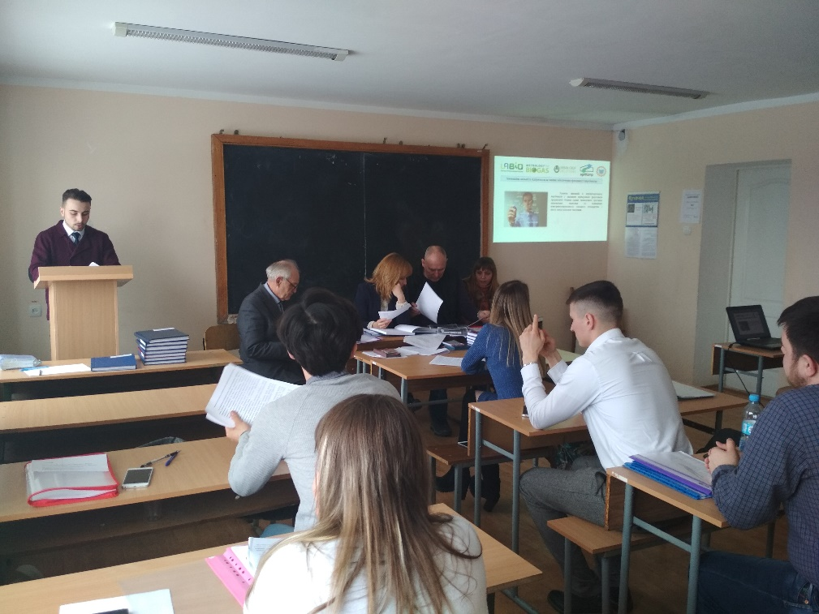

5. Захист магістерської роботи
10
Уміння грамотно і чітко презентувати роботу під час захисту (викласти основні етапи її проведення та обґрунтувати отримані результати)
2
Володіння матеріалом, поданим у магістерській роботі та пов’язаним з її темою
2
Уміння виділити і обґрунтувати переваги роботи ( в тому числі новизну теми, актуальність, науковість, практичну значущість роботи)
2
Уміння розкрити та обґрунтувати авторську позицію, викладену у роботі
2
Знання термінології з досліджуваної теми, у тому числі володіння категоріями, поняттями, термінами, визначеннями
2

Slide 11

Приклад титульного аркуша

Slide 12
ТЕМАТИКА
кваліфікаційних робіт для студентів
другого рівня вищої освіти магістерського
спеціальності „Менеджмент організацій і адміністрування”
на 2020-2021 навчальний рік
Модель управління проектами як поєднання основних функцій проектного менеджменту та інструментів їх реалізації.
Управління проектами розвитку бізнесу з врахуванням життєвого циклу компанії.
Управління регіональними проектами і програмами розвитку.
Використання проектної методології в управлінні розвитком бізнесу .
Управління інноваційними проектами.
Ціннісно-орієнтоване управління проектами.
Розробка інвестиційного бізнес-проекту.
Управління проектами в соціальній сфері.
Управління проектами в екологічній сфері( на прикладі) .
Розробка і стратегічне обґрунтування проектів малого чи середнього бізнесу.
Управління проектами в публічній сфері.
Організаційний дизайн і оптимізація організаційної структури управління
підприємством.
Удосконалення кадрової та соціальної політики підприємства у відповідності з корпоративною стратегією.
SMM-технології в управлінні підприємством.
Комунікаційні процеси на підприємстві та шляхи їх удосконалення.
Оцінка ефективності управління персоналом організації.
Управління рекламно-інформаційною діяльністю підприємства.
Менеджмент знань і конкурентоспроможність підприємства
Управління підприємством в умовах банкрутства.
Матричний підхід в оцінюванні стратегічної позиції підприємства та визначення стратегічно перспективних напрямків його розвитку.
Діагностика кризових ситуацій та банкрутства.
Вплив організаційної культури на ефективність системи менеджменту.
Вибір і реалізація базових конкурентних стратегій організації.
Управління найманням і адаптацією персоналу.
Система оцінювання управлінського персоналу.
Управління кар’єрою в сучасній організації.
Сучасні технології управління логістичною підсистемою на підприємстві.
Аналіз і оцінка інноваційного потенціалу сучасної організації.
Ефективність система комунікацій в організації.
Нематеріальні активи організації та її конкурентоспроможність.
Реінжиніринг бізнес-процесів в системі менеджменту.
Управлінські рішення: механізм формування і оптимізації.
Управління змінами в сучасній організації.
Особливості управління персоналом підприємства в умовах кризи.
Показники та особливості оцінювання ефективності корпоративного управління.
Інноваційні технології в управління якістю продукції.
Управління комунікаціями у кризових ситуаціях.
Використання інформаційних технологій в системі управління підприємства.
Формування стратегії управління витратами підприємства.
Стратегічні напрями профілактики та попередження організаційно-управлінських конфліктів у підприємстві.
Формування стратегії інноваційно-інвестиційного розвитку підприємства.
Управління ризикозахищеністю сучасного підприємства.
Цільовий підхід до управління підприємством.
Формування інформаційної системи управління підприємством.
Розвиток системи стратегічного управління господарською діяльністю підприємства.
Розробка і обґрунтування стратегічних управлінських рішень в підприємстві в умовах розвитку інформаційних технологій.
Лобіювання як інструмент ефективного управління.
Вплив гендерних чинників на особливості управлінської діяльності.
Оцінка та оптимізація бізнес-процесів підприємства.
Аутсорсинг і конкурентоспроможність організації.
Управління стратегічними змінами на підприємстві.
Механізм узгодження та прийняття стратегічних рішень на різних рівнях
господарювання.
Побудова дерева стратегічних цілей підприємства.
Шляхи подолання стереотипів, що загрожують стратегічним змінам на підприємстві.

